Slide 1
Apellido Normán en Tejina
Siglo XVI –Siglo XX

Slide 2
Formas del apellido
Orman
Horman
Normand
Norman
Normán

Slide 4
Normán en España

Slide 5
Sebastián Normán
Datas de repartimiento de Tenerife:
“Yo don Alonso Fernandes de Lugo, Adelantado de las yslas de Canaria, governador y justyçia mayor de las yslas de Tenerife y San Miguel de la Palma, por sus altezas, e por el poder que tengo de sus altezas para el repartimiento de las tierras, aguas e otros qualesquier eredamientos de las dichas yslas, doy a vos Savastyán Norman y a vos Bartolomé Rodrigues de Porquna, dozyentas fanegas de tyerra de sequero que son en el Punta del Fidalgo (…) Digo que do a vos Sauastyan Norman çiento e veynte hanegas de senbradura y a Bartolomé de Porcuna, ochenta hanegas porque no teneys tantos hijos.- El Adelantado. 25/08/1506”.

Slide 6
Protocolos
Escribano Juan Ruíz de Berlanga
1508-enero-2.--Fol. 251v. Diego Martín, carpintero, hijo de Diego Martín, v0 ., se obliga c. hacer a Sebastián Hormán, v0 ., una atahona, cuya rueda mida 64 o 66 puntos y el husillo igual, desde el día de la fecha hasta el 15 de marzo, en esta villa o en la montaña; y a darle toda la madera labrada de manera que Hormán solo haya de asentarla, por precio de 5 doblas de oro (…)
1508-enero-31.--Fol 272v. Diego Suárez, hijo de Diego Pérez y Catalina Suárez, est.,
vende a Bastián Ormán,vü., 15 fanegadas de tierra de sequero, situadas, en el valle de
"Araguygo", (…)
Testó el 4 de mayo de 1511 ante Hernán Guerra

Slide 7
Extracto del testamento
1.041. 1511, mayo, 4: fol. 256 r. Sebastián de Ormán, V0 ., hace su testamento. Desea ser enterrado en San Francisco; el día de su entierro los frailes le digan una vigilia de 3 lecciones y sendas misas; los frailes salgan 9 días sobre su sepultura y le ofrenden los 9 días pan, vino y cera en tabla, además le digan 10 misas. Manda que todas las deudas que vinieren en buena verdad se paguen de sus bienes; debe a Juan Gutiérrez, V0 • de Lanzarote, 10.850 mrs., resto de un contrato, porque había pagado lo demás, que eran doce, en dineros, y más tiene embargados ocho reales por el personero de esta isla, por herbajes de las vacas de Juan Gutiérrez; Nombra albaceas a Jerónimo Fernández y a Marcos Verde, su compadre. Deja herederos del remanente de sus bienes a Juan Ormán, Luis, María, Leonor, Bastián, Antón, Margarita y Ana, sus hijos, y a Elena Fernández, su mujer, además del que naciere. Ts.: Bartolomé de Porcuna, Gómez de Salazar, Andrés Fernández, Francisco Díaz, Pero Yanes, vs. y ests.- Sin firma.

Slide 8
Elena Fernández
Casa por segunda vez con Blas Martín, con quien no tuvo hijos.
Es hermana de Jerónimo Hernández, como podemos ver en el testamento de éste el 15 de julio de 1520 ante Juan Márquez :. Dice que ha sido tutor y curador de las personas y bienes de sus sobrinos, hijos de Sebastián Ormán,(…)
Testamento ante Hernán González:
1536, mayo, 28 L. 19, f. 460 V. Elena Hernández, mujer de Blas Martín, vª., otorga testamento por estar enferma. Fórmulas de fe. Manda que la entierren en la iglesia y monasterio de San Francisco de esta ciudad en la sepultura en que está enterrado Bastián Norman, su primer marido (…)
Ante Juan del Castillo:
2 de mayo de 1543: testamento de Elena Fernández, viuda de Sebastián Normán, deja hijos llamados Juan Norman, Antón Norman, María Norman, Leonor Norman, y los hijos de Ana Gutiérrez, fol 844.

Slide 9
Sebastián Normán y Elena Fernández

Slide 10
2ª: Antón Normán
Antón Normán se casa con Catalina Rodríguez, hija de Bartolomé de Llarena.
Protocolos de Hernán González:
(…)para cobrar a Antón Normán, albañil vº., 10.000 mrs. de mda. de Tfe. que le debe por un contrato público otorgado ante este ese., el 30 de diciembre de 1533.
Pero Martín de la Barquilla y Juan Alvarado se constituyen como fiadores de Bartolomé de Llerena y de Antón Norman, su yerno, vº., su fiador.- Ts. Antón Joven, regidor, Francisco de Santa Gadea y Francisco Márquez (…) 23 de mayo de 1536
Juan del Castillo: Escritura de venta de Catalina Rodríguez, mujer de Antón Normán, y sus hijos Sebastián y Simón Normán. 27 de septiembre de 1553.
Hijos: Sebastián (1532) Isabel (1534) María (1537), Juan (1539), Simón y Bartolomé, bautizados en la iglesia de Los Remedios de La Laguna.

Slide 11
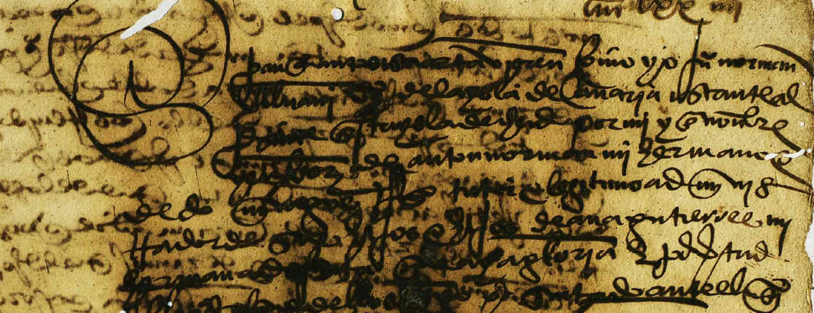
Gaspar Justiniano:
Los hijos de Sebastián Normán y Elena Hernández su mujer, escritura sobre las tierras de la Punta del Hidalgo, llamados Juan, Antón, María, , año 1544, en 9 de octubre. El Antón Normán y Juan Normán, albañiles, vecinos de Canaria, y los hijos de Ana Gutiérrez, hermana de los dichos, vecinos asimismo de Canaria, llamados Luis y Francisca, y de Domingo Glez Ovejero, su marido y padre de los dichos.

Slide 12
3ª : Sebastián Normán
Sebastián Normán es bautizado en la iglesia de Los Remedios de La Laguna en 1532, y se casa con Ana Hernández de Morales.
Hija: María de Morales, Bautizada en La Concepción de La Laguna en 1560.

Slide 13
4ª: María de Morales
Bautizada en La Concepción de La Laguna el 30 de octubre 1560. Casó dos veces:
1º Con Domingo Landín, con el que tuvo a su hijo Gaspar Landín.

Slide 14
María de Morales
2ºCon Diego Hernández, hijo de Juan Martín y María González con quien tuvo a:
El licenciado Juan Bautista de Morales y a Juliana Hernández Normán, nacida en 1594:
Testó ante Esteban de Mederos el 9 de noviembre de 1617.

Slide 15
5ª : Juliana Hernández
Juliana Hernández Normán, bautizada en 1594, y casada con solo 13 años con Pedro Guerra, hijo de Gonzalo de la Guerra y de María Pérez , naturales de La Palma.
Se casaron en la iglesia de San Marcos el 3 de septiembre de 1607.
De este matrimonio nació Felipa, que es la que continuará la saga.
Juliana muere antes de 1617 y así lo hace constar su madre en el testamento.

Slide 16
6ª : Felipa Hernández Normán
Felipa Hernández Normán, bautizada el 9 de mayo de 1612 en San Marcos, en Tegueste.
Se casa con Pedro Morales Afonso, hijo de Pedro de Morales y de María Hernández Afonso el 23 de enero de 1634 en la parroquia de San Bartolomé.
En numerosos documentos aparece como Felipa de la Cruz.
Hijos:
Juan Bautista de Morales (26/07/1638)
Francisca de Morales (07/10/1640)
María de Morales (27/08/1645)

Slide 17
Dote de Felipa de la Cruz

Slide 18
7ª: Juan Bautista de Morales Afonso
Nace en Tejina el 26 de julio de 1638,y se casa en la misma parroquia con Catalina Francisca, hija de Cristóbal Rodríguez y de Catalina Francisca el 22 de noviembre de 1660.
Hijos:
Francisca Afonso (1661)
Juan (1671)
María Hernández Afonso (1674)
Cristóbal (1677)
Pascual (1681)

Slide 19
8ª Francisca Afonso
Nace el 9 de octubre de 1661 y casa con Juan Rodríguez de Albornoz, hijo de Baltasar Rodríguez y María de Vera Albornoz, el 22 de octubre de 1685.
Hijos:
Baltasar Rodríguez de Vera y Normán (1686)
María Rodríguez (1688)
Simón Rodríguez (1691)
Andrés Rodríguez(1693)
Juan Rodríguez de Vera

Slide 20
9ª Baltasar Rguez. de Vera y Normán
Tejina libro 2 bautismos fol. 90v:
“En veintiún días del mes de julio de mil y seiscientos ochenta y seis, yo Juan Afonso Bello cura de los lugares de Tegueste y Tejina bauticé a Baltasar, hijo legítimo de Juan Rguez de Albornoz y de Francisca Hdez Afonso vecinos de Tejina el cual nació en diecinueve de dicho mes; fue su padrino Domingo de Mederos. Tiene óleo y crisma y lo firmé”.
Se casa con María Francisca Salgado, el 27 de julio de 1711,en Tejina.

Slide 21
Baltasar Rguez. de Vera y Normán y Mª Francisca Salgado (27/07/1711)

Slide 22
10ª Salvador Rodríguez Normán
Nace el 3 de julio de 1712 y se casa el 23 de abril de 1731 con Catalina Gabriela de Armas, hija de Francisco García de Armas y de Sebastiana Gabriela.
Fue alcalde de Tejina

Slide 23
Salvador Rguez. Normán y Catalina Gabriela de Armas (23/04/1731)

Slide 24
11ª Pedro Normán
Es bautizado el 4 de agosto de 1732 en la iglesia de San Bartolomé, con los nombres de Manuel Antonio y casó el 2 de diciembre de 1753 con Gregoria Rodríguez.
Libro 2 de entierros de Tejina: Pedro Normán (…) 9 de julio de1767, murió en La Calera debajo de una peña que le cayó y luego quedó muerto y sepultado, era hombre casado de edad de 36 años.
Su mujer se vuelve a casar el 13 de diciembre de 1772 con Mateo Jaime.

Slide 25
Pedro Normán y Gregoria Rodríguez (04/08/1732)

Slide 26
12ª: Francisco Normán
Nace el 8 de febrero de 1754 y se casa con Juana de Armas el 26 de julio de 1775.
Sabemos que emigró a América antes de 1805

Slide 27
Francisco Normán y Juana de Armas (26/07/1775)

Slide 28
13ª: Juan Normán
Nacido el 14 de diciembre de 1782 y casado con María Curbelo, hija de Diego Curbelo y de María Jaime de Armas, el 5 de septiembre de 1805.
Padrón de 1840, Tejina casco:

Slide 29
Juan Normán y María Curbelo (05/09/1805)

Slide 30
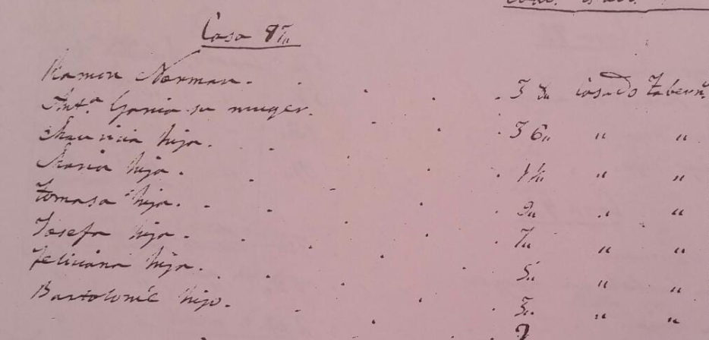
14ª: Ramón Normán
Nace el 21 de julio de 1806 y se casa con Antonia García el 7 de mayo de 1828. Tienen 10 hijos.
Padrón de 1840:

Slide 31
Ramón Normán y Antonia García

Slide 32
15ª María Juana Normán
Nace el 27 de enero de 1831 y se casó con Cirilo Rodríguez el 24 de julio de 1856. Fue enterrada el 1 de enero de 1900.
Tuvo siete hijas:
Antonia Rodríguez Normán (1858-1951) casada con Antonio Díaz.
Mauricia Rodríguez Normán (1861- 1957) casada con Julián González.
Patricia Rodríguez Normán (1863- antes de 1900) casada con Silvestre Méndez.
María Eusebia Rodríguez Normán (1866-1935) casada con Cecilio Fco. Martín Bello.
Juana Rodríguez Normán (1868-1945) casada con Rafael Rodríguez.
Benita Rodríguez Normán (1871-1956) casada con Cipriano Rodríguez.
Hilaria Rodríguez Normán (1874-1914) casada con Domingo Méndez.

Slide 33
María de Morales (1560)
Juliana Hernández Normán (1594)
Felipa de la Cruz (1612)
Francisca Afonso (1661)
María Juana Normán (1831)
Mauricia Rodríguez Normán (1861-1957)

